Slide 1

INGVILD SKÅR OG INGER LISE SANNES
NYE MØNSTRE – TRYGG OPPVEKST,
KRISTIANSAND KOMMUNE / NAV KRISTIANSAND
Notes:
INGVILD GENERELL INFO:
Prosjekt 2015. Ordinær drift 2022.
18 familiekoordinatorer, egen avdeling.

Slide 2
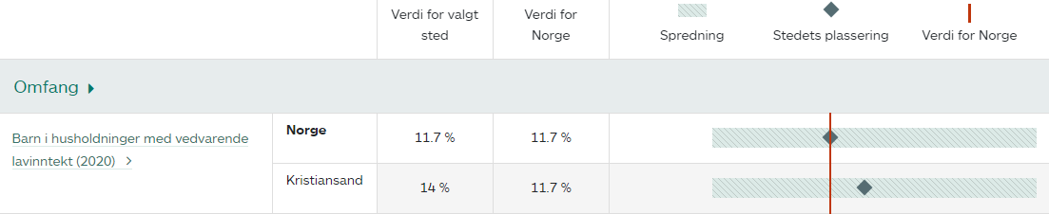
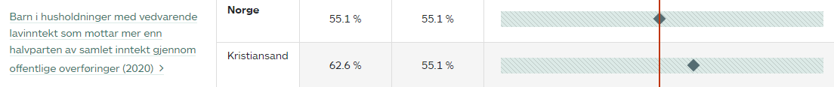
Barnefattigdom
Notes:
INGVILD:
Kristiansand høyere enn gjennomsnittet for sammenlignbare kommuner.
2018-202 3047 barn, vedvarende lavinntekt. EU 60, median inntekt
Målsetting: Lavere eller samme nivå.
Modell som gir bedre tjenester for dem med de tyngste og mest komplekse problemstillingene, med bruk av samme eller færre ressurser(nye måter å tenke på)
Arbeidsfokus på to generasjoner samtidig-flere perspektiver samtidig.
Sektorialisert individ fokus. Lite samarbeid og ingen helhetlig tankegang.
Riktig ressursbruk på riktig sted(sektor), våge å satse på noe som ligger langt frem i tid(barn kommer i arbeid som unge voksne).
Bruke penger som viser gevinster først på langsikt.
Familier som får mange tjenester ulike steder, ingen som samler og strukturerer innsatsen. Komplekst velferdssystem som blir strukturert og treffer bedre. Anvendbar i andre og flere konstellasjoner.

Slide 3

Hva ser vi som de største utfordringene?
Vanskelig oppvekst preger voksenlivet -> Generasjonsproblematikk
Sammensatte hjelpebehov; bolig, helse, økonomi, arbeidstilknytning
Jo mer komplekst, desto mindre sammenheng i tjenester
Utfordrende for familiene å kommunisere behov
Utfordrende for tjenesteapparatet å fange opp behov
Notes:
INGER LISE
Vanskelig oppvekst preger voksenlivet:
Mange har en vanskelig oppvekst bak seg og noen har opplevd omsorgssvikt.
Dette preger voksenlivet.
Mangel på nettverk som gjør at man stiller dårligere på flere områder
Veien til arbeid kan være lang.
Er du tredje generasjon på NAV kan det være vanskelig å bryte mønsteret.
Sammensatte hjelpebehov:
Mange av familiene har komplekse og sammensatte hjelpebehov.
De har utfordringer på alle disse områdene; ustabil bosituasjon, strever med fysisk og psykisk helse, vanskelig økonomi og langt unna arbeidslivet.
Alt henger sammen og hjelpebehovet er sammensatt.
Jo mer komplekst, desto mindre sammenheng i tjenester:
Mange av familiene vi følger opp har flere tjenester inne når vi kommer inn i bildet, men opplever ofte ikke at alle ser hele bildet og jobber helhetlig. HENGER SAMMEN MED AT VI JOBBER SEKTORALISERT
Noen jobber med foreldrene, noen med barna. Ikke alle ser helheten de voksne og barna lever i.
Utfordrende for familiene å kommunisere behov:
Ulike årsaker: språk, sliten, skam. Man forteller ofte ikke alt man strever med og om hele familiesituasjonen sin i f.eks møte på NAV.
De trenger hjelp til å formidle behov. Vil gjerne komme seg ut i jobb og aktivitet, men systemet kan oppfatte manglende oppmøte som fravær av motivasjon
Utfordrende for tjenesteapparatet å fange opp behov:
FK ser mye på hjemmebesøk, som kanskje ellers ikke ville vært så lett for hjelpeapparatet å fange opp.
Spesielt i de tilfellene der det er utfordrende for bruker å formidle egne behov. Familier uten seng, vet ikke at de kan søke på det.
Men hvordan kan hjelpeapparatet blir bedre på å fange opp behov?

Slide 4

Målsetning
Bryte mønstre hvor lavinntekt og sosiale utfordring overføres fra en generasjon til en annen
Notes:
INGVILD:
Inklusjon; lavinntekt, barnefamilier, komplekst
Barn, unge og foreldre i deltakerfamiliene opplever bedre psykisk helse og livskvalitet.
Barna deltar i fritidsaktiviteter og sosiale sammenhenger med andre jevnaldrende.
Barnas skoleprestasjoner bedres.
Antall barn og unge i prosjektet som vokser opp i boliger som er trangbodde eller har dårlig standard er redusert. Barna bor i et stabilt miljø over tid.
Foreldrene er i arbeid eller arbeidsrettet aktivitet.
Familienes økonomiske situasjon er oversiktlig, forutsigbar og håndterbar.
Sommerjobber, aktiviteter. Slik at barna merker mindre til at de lever i lavinntekt

Slide 5
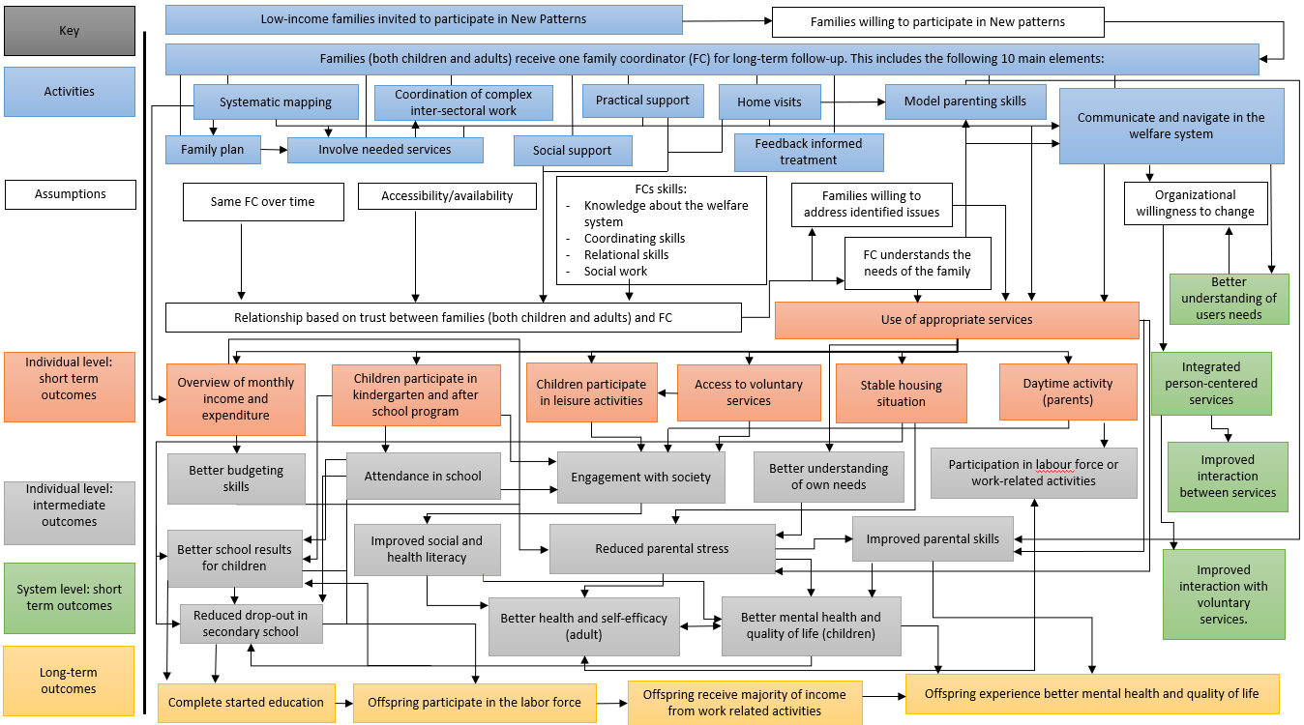
Notes:
INGER LISE OG INGVILD – MER OM MODELLEN HER OG OVERFØRINGSMULIGHETER
HVILKE BOKSER ER MEST AKTUELLE? MER FOKUS PÅ GRØNNE
VISE TIL SURVEY OM FRIVILLIGHET
KAN VÆRE KREVENDE, IKKE MAGISK, SAMHANDLING ER VIKTIG FOR OSS
Logic map viser modellen vi jobber etter.
Husk: Hva er viktig for deg!
- Blå bokser er aktiviteter
- Hvite bokser: forutsetninger som ligger til grunn for modellen.
Rød og grå bokser er målsettinger på kort og langsikt på individnivå
Grønne bokser: målsettinger på systemnivå.
- Gule: langsiktige målsettinger.
Grønne:
Bedre forståelse for brukerens behov
Integrerte personsentrerte tjenester
Forbedret samhandling mellom tjenester
Forbedret samhandling med frivillige organisasjoner

Slide 6
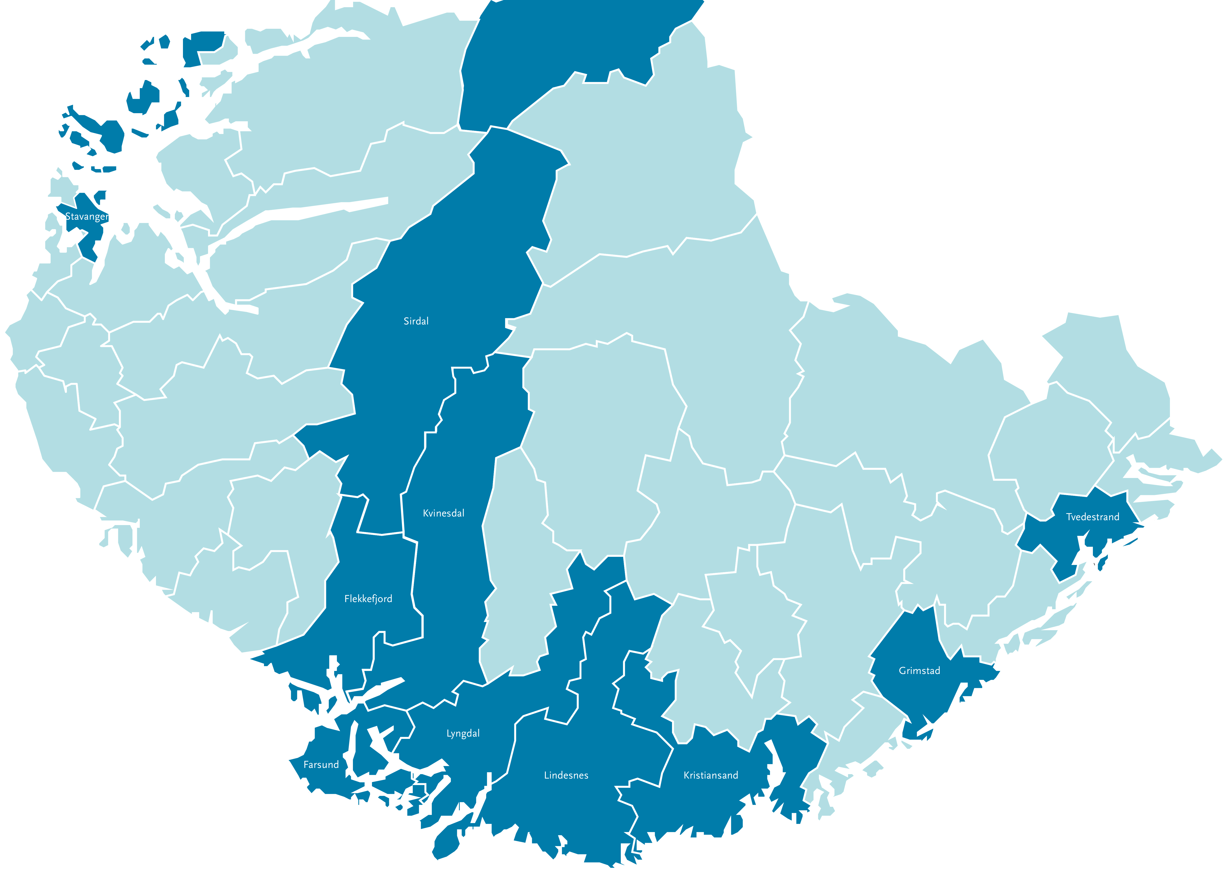
Én satsing – 15 kommuner
Kristiansand er vertskommune
og har overordnet ansvar for metodeveiledning og
opplæring i Agder.
Kommuner som deltar:
Kristiansand,Arendal,
Stavanger, Birkenes, Tvedestrand, Gjerstad, Vegårshei, Lyngdal, Lindesnes, Flekkefjord, Kvinesdal, Sirdal, Farsund, Strand, Tromsø.
Notes:
INGER LISE
Kristiansand er vertskommune og dette er kommunene som deltar.
Flere kommuner i Agder som er i ferd med å starte opp nå.
Alle følger modellen, men tilpasser arbeidet ut i fra kommuners størrelse og organisering.
Kommuner i Agder kan få støtte av Statsforvalteren til å starte med Nye mønstre.
Egen stilling på 20% dekket av Statsforvalteren til å gi info, opplæring og veiledning.
Informasjonsmøter x 4 for hele landet (teams)

Slide 7
Oppstart av Nye Mønstre i en kommune
Organisering
Undersøke muligheter og ressurser i egen kommune
Politisk forankring
Sikre tverrpolitisk forankring
Muligheter for fattigdomsmidler
Implementering
Tverrpolitisk og tverrsektorielt
Implementeringsworkshop
Tverrsektorielt inntaksteam
Organisert i NAV, men …
Ressurspersoner i egen kommune
Notes:
INGVILD
implementering: i drift med en gang

Slide 8
Oppstart av Nye Mønstre i en kommune
Metodeveiledning
Egen metodeveileder for Agder
Avdelingsleder er tilgjengelig for øvrige kommuner
Konferanse og samling
Levekårskonferanse i Kristiansand
Familiekoordinatorsamling
Tilgang på materiell
Teams-kanal for alle familiekoordinatorer på tvers av kommuner
Tilsetting, veiledning, opplæring, håndbok
Workshop
Notes:
INGVILD

Slide 9
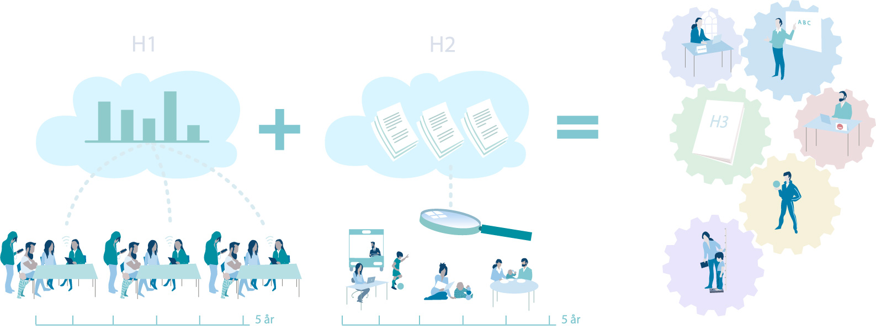
Forskningsstøttet innovasjonsprosjekt
Notes:
INGVILD –
H1 kvantitativ: består av at vi Kartlegger voksne og barn både ved oppstart og årlig. Mye informasjon!
H2 Kvalitativ :intervju av familear, familiekoordinatorer, skygging av familiekoordinatorer. H3 bruker forskningen til å opprette tiltak som vi ser at mangler. Planlagt oppfølgingsstudie 15 år etter oppstart.
Totalt i prosjektet mål om 200 familiar. Det har vi nådd:

Slide 10
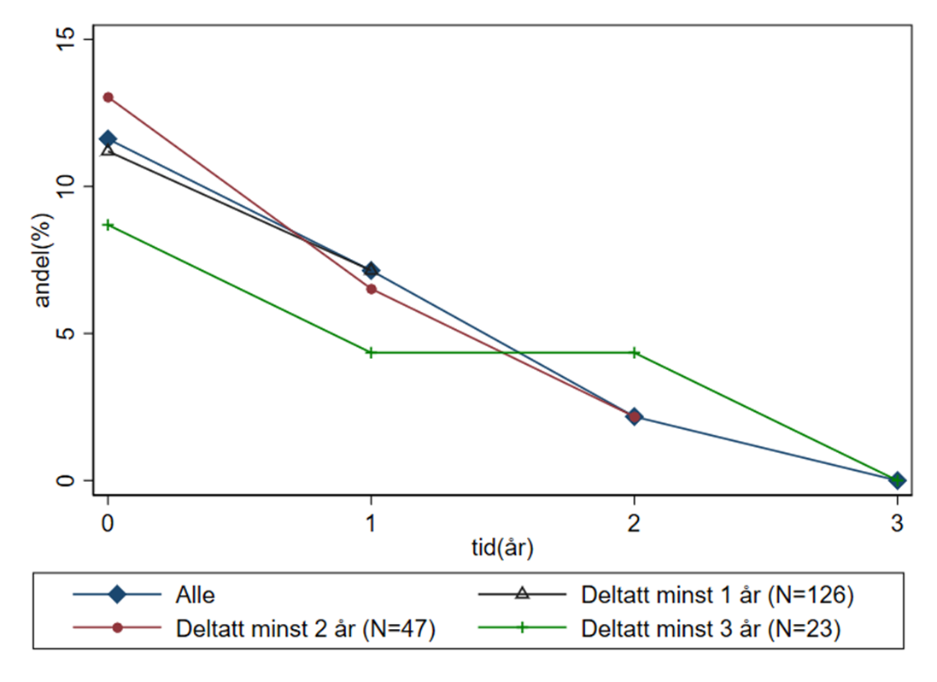
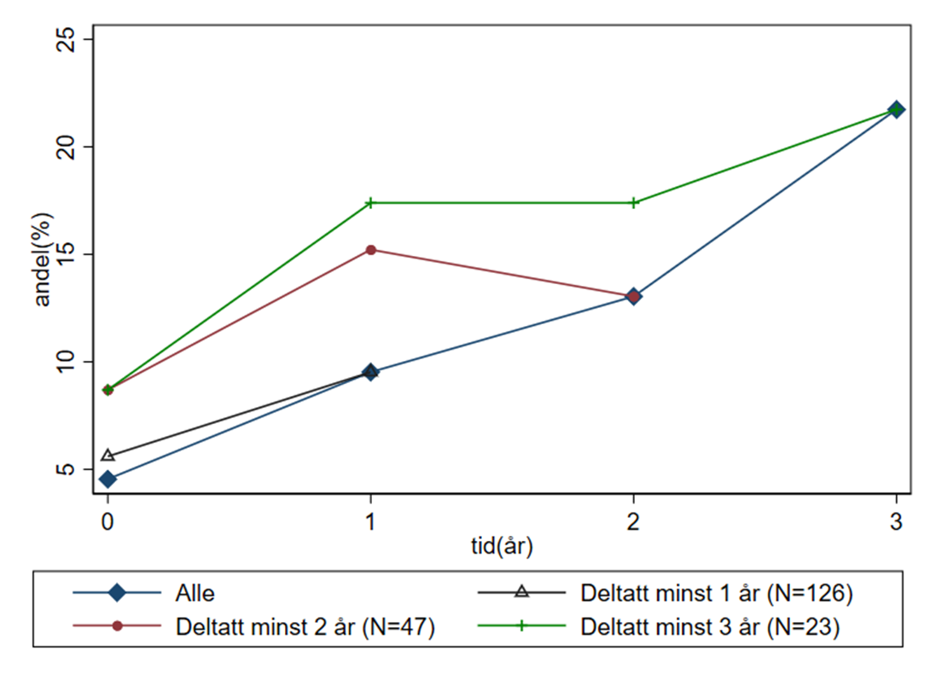
Praktisk økonomisk hjelp
Økonomisk rådgivning
Frivillig økonomistyring
Notes:
INGVILD: Utdrag fra kartlegging: EKS H3
riktig type tiltak til familiene. Krav på hjelp som de ikke har fått.

Slide 11

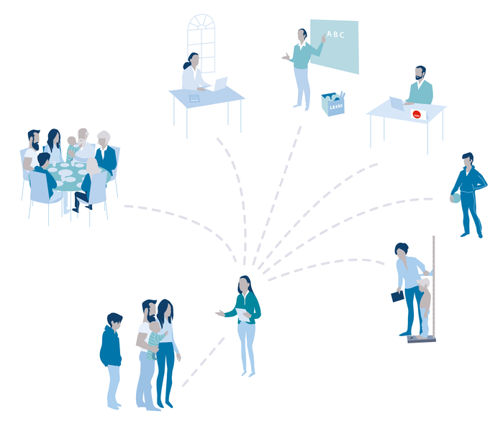
«Det har jo
hjulpet for barna også, at jeg har blitt hjulpet. Når det går bedre med meg, da blir det jo bedre med de.»
Familiekoordinator – En vei inn
Notes:
BEGGE: HVEM ER FAMILIEKOORDINATOR – Samler og koordinerer tjenestene. En vei inn til hele familien. Familier som får mange tjenester ulike steder, ingen som samler og strukturerer innsatsen. Komplekst velferdssystem som blir strukturert og treffer bedre. Anvendbar i andre og flere konstellasjoner.
Blant våre familiekoordinatorer finner man sosionomer, barnevernspedagoger, sykepleier, pedagoger. Vi har bakgrunn fra skolevesenet, spesialisthelsetjenesten, frivillig organisasjoner, NAV, arbeid med flyktninger, barnevern og privat sektor.
Følger hele familien (voksne og barn)
Tett oppfølging over tid
Fleksibel og tilgjengelig
Relasjon og tillit
Praktisk og sosial støtte
Koordinerer på tvers av tjenester
Sikre riktig hjelp til rett tid
Én kontaktperson inn til tjenesteapparatet og
Familiens plan
Kartlegginger
KORT!
GENERASJONER, OVER TID 5år LOS og veiviser i systemet. Riktig tjenester til riktig tid, synliggjøring av familiens totalbelastning. Mye samarbeid med frivillige organisasjoner

Slide 12

Omsorgstretthet
En utfordring er belastningen det innebærer for familiekoordinatorene å jobbe tett på komplekse og krevende utfordringer over tid.
Tiltak for å forbygge omsorgstretthet har vært viktig for å ivareta de ansatte. Veiledning og kollegafellesskap er viktige tiltak.
Notes:
Begge:
Hvordan bevare oss selv i rollen som familiekoordinator?

Slide 13
Samtidig opplever ansatte at rollen som familiekoordinator innebærer handlingsrom til å utøve profesjon og fag på en måte som oppleves meningsfull og nyttig, fordi de kan bruke tid, og er tilgjengelige og fleksible for familiene og samarbeidspartnere.
Det gjør det lettere å håndtere de ulike utfordringene og situasjonene som familiene trenger hjelp til.
Notes:
INGVILD
ORGANISATIONAL READIENESS
VI JOBBER ANNERLEDES OG DET KAN VÆRE VANSKELIG.
Utfordre institusjonelle logikker og ansattes usikkerhet endret arbeidsmetoder
Tidsperpektiv: langsiktig fokus og arbeid.

Slide 14

“
Lederstøtte, tillit
og delegert myndighet er viktige forutsetninger for å kunne praktisere modellen og familiekoordinatorrollen.
Notes:
Ingvild
Lage sin egen relasjon til hver familie, hver utøver sin rolle på forskjellig vis,
Hvordan jobbe med endring og utfordre en tjeneste med mange etablerte rutiner? NAV
Individuelt skjønn

Slide 15

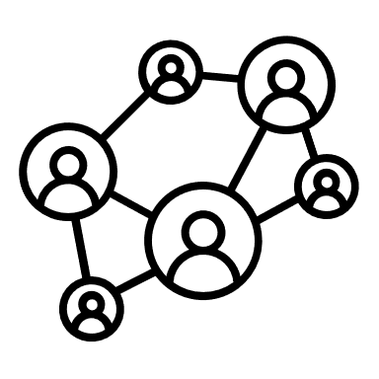


NYE MØNSTRE – slik gjør vi det
HENVISNING
INNTAKSTEAM
INFORMASJONSSAMTALE
SAMTYKKE
Familiene henvises til Nye Mønstre gjennom en kontaktperson i tjenesteapparatet.
Tverrsektorielt inntaksteam gjennomgår henvendelser og tildeler plass.
Aktuell familie møter familiekoordinator med henviser for informasjon om tilbudet.
Familien signerer samtykke til oppfølging og samhandling på tvers av tjenester.
Notes:
INGVILD
BTI
Tverrsektoriell forankring, vi har ikke veto på hvem vi tar inn.

Slide 16



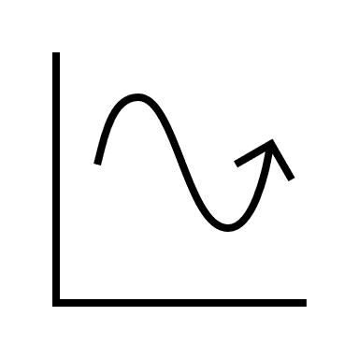

OPPSTARTSKARTLEGGING
Første kartlegging av alle familiemedlemmer gjennomføres av familiekoordinator.
ETABLERE SAMARBEID
FAMILIENS PLAN
Familiekoordinator kontakter aktuelle samarbeidspartnere og tjenester. Kobler på nye ved behov.
Familiekoordinatorens planverktøy som samler familiens mål, aktuelle tjenester, samt evaluering.
FEEDBACK
HVA ER VIKTIG FOR DEG?
Vi ber om systematisk tilbakemelding av familiens opplevelse av tjenesten vår.
Intern evaluering av familiens plan, endre kurs ved behov.
ÅRLIG KARTLEGGING
12 måneder etter oppstartskartlegging.
Notes:
IL
Fortsatt med kartlegging etter prosjektet, gir mye info. Verdifullt
Etablere samarbeid: hva har blitt gjort, skaffe seg oversikt.
Feedback=brukermedvirkning og samhandling i praksis
Bygge opp en relasjon som bidrar til full åpenhet, gi tøffe beskjeder begge veier.

Slide 17
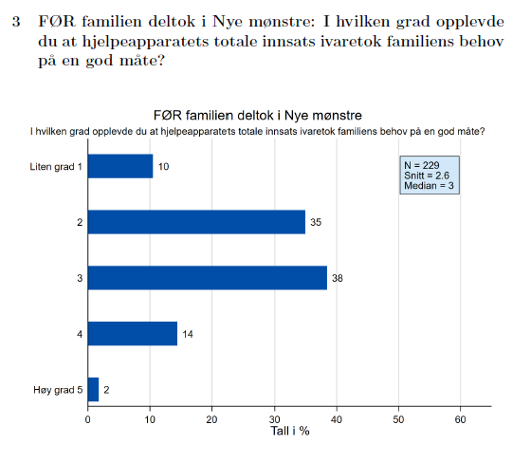
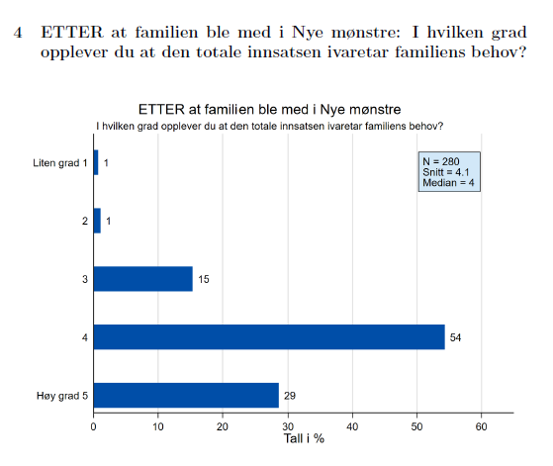
I hvilken grad opplevde du at hjelpeapparatets totale innsats ivaretok familiens behov på en god måte?
Notes:
INGVILD: Spørreundersøkelse blant våre primære samarbeidspartnere. Tunge tjenester som NAV og BV.
Tjenester med mening som treffer godt.

Slide 18
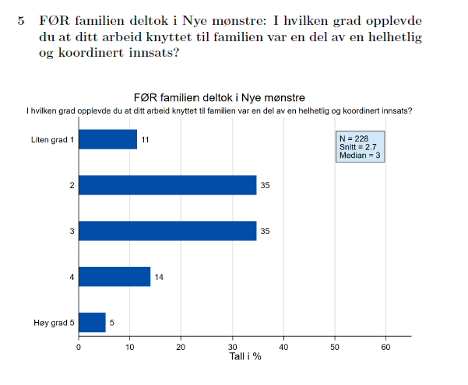
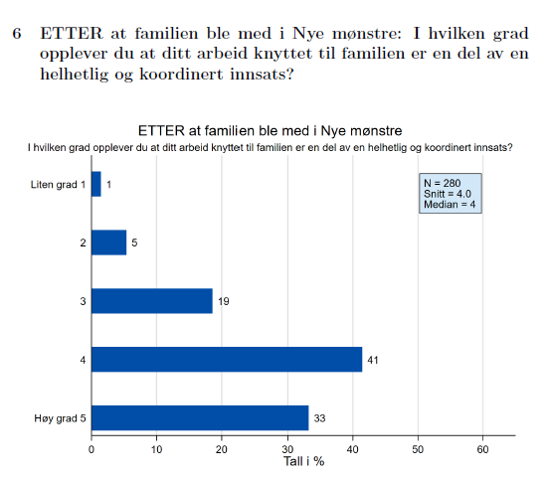
Ditt arbeid som del av helhetlig innsats
Notes:
IL

Slide 19
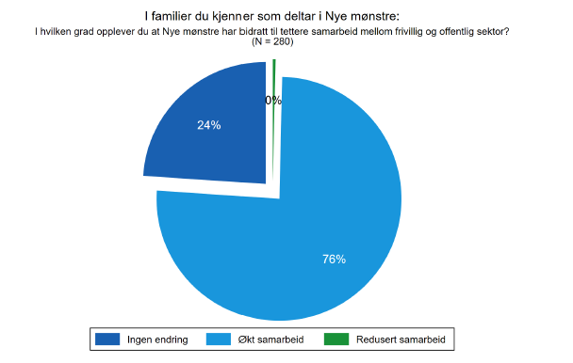
Notes:
SAMMEN
FRIVILLINGHETEN SPER PÅ TILBUDET, FØRST DET OFFENTLIGE ETTER BEHOV OG HVA DE HAR KRAV PÅ OG SÅ SUPPLERE MED FRIVILLIGHETEN. GODT SAMARBEID.

Slide 20
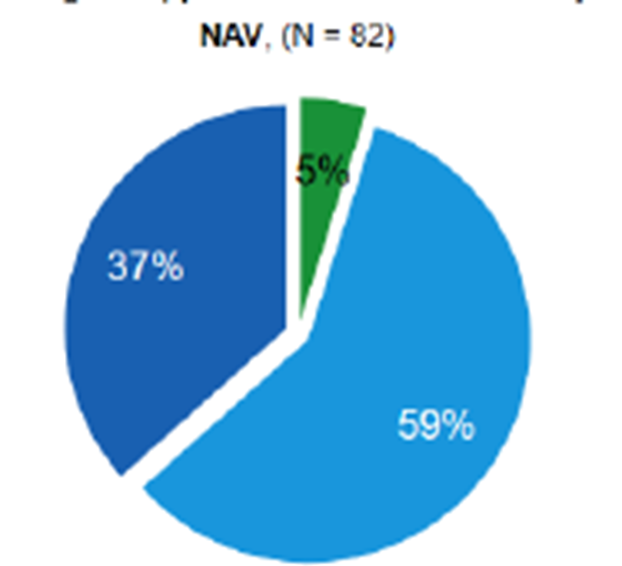
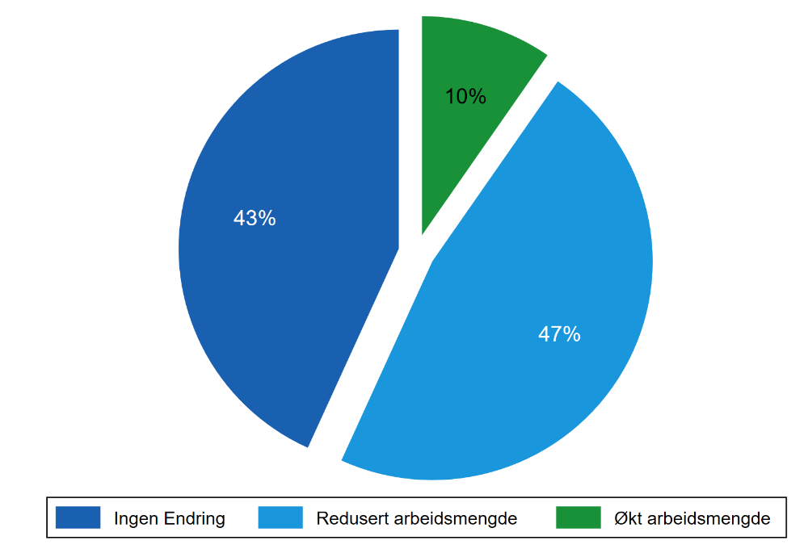
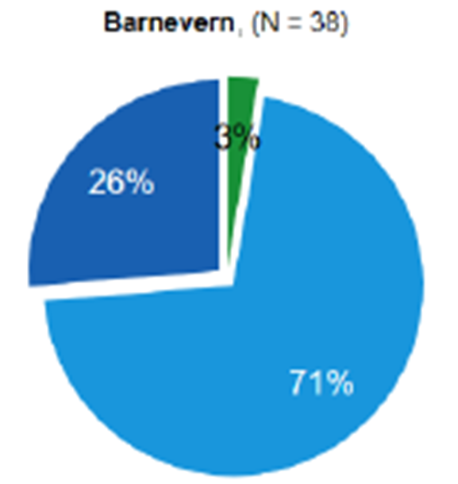
Endret arbeidsmengde
Etter at familien ble med i Nye Mønstre: I hvilken grad opplever du at din arbeidsmengde knyttet til familien har blitt endret
Notes:
INGVILD
Ressursbruk:

Slide 21

Levekårskonferanse 29.november
Implementerings-workshop 30.november
På årets konferanse setter vi søkelys på levekår for barn og unge i et familieperspektiv. Vi ønsker å vise hvordan vi kan jobbe sammen på tvers av fagfelt, forskning, politikk og frivillig sektor for å bedre levekårene, og minske de sosiale forskjellene i samfunnet. Hva kan vi få til på kort sikt og hva har et lenger perspektiv?

Slide 22


Kontaktinfo Avdelingsleder Ingvild Skår: ingvild.skar@nav.no / 41 55 00 21. Nettside: www.nyemønstre.no

